Slide 1


Slide 2


파워포인트 모핑효과 알아보기
파워포인트 2019버전 이상 활용가능. 2016버전 재생만 가능/ 이하 재생 불가

Slide 3
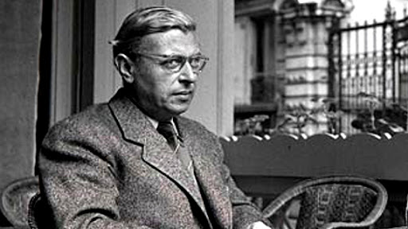
사르트르와 실존주의
프랑스사상과 문학비평

